Slide 1
Умом Россию не понять?
/ВЛИЯНИЕ ПРИРОДНЫХ И ИСТОРИЧЕСКИХ ФАКТОРОВ
НА ФОРМИРОВАНИЕ МЕНТАЛИТЕТА /
Иванова Александра Леонидовна,
заместитель директора по воспитательной работе,
куратор профориентации обучающихся школы,
учитель истории, обществознания и права
МБОУ «Бокситогорская средняя общеобразовательная школа №2»,

Slide 2
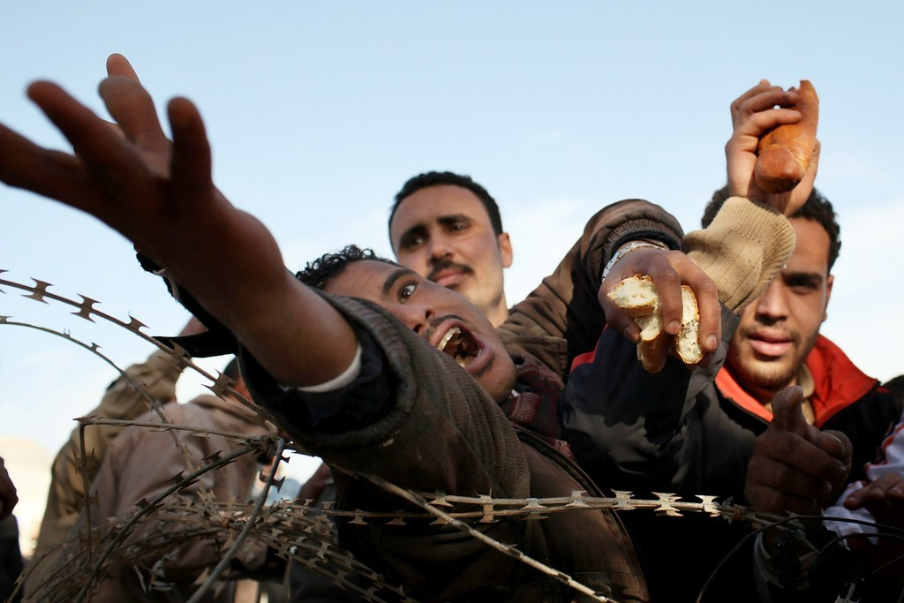
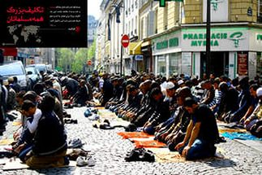
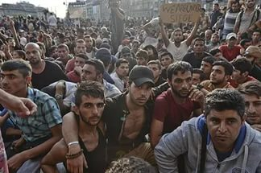
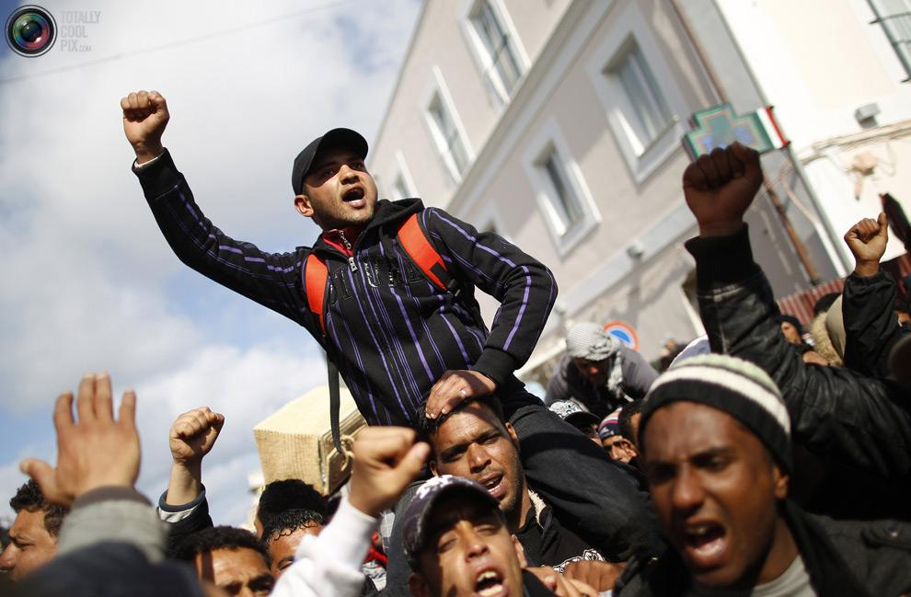
Восточные эмигранты в Европе

Slide 3
«Покажи мне, как ты веруешь и молишься,
как просыпается у тебя доброта, геройство, чувство
чести и долга;
как ты поёшь, пляшешь, читаешь стихи;
что ты называешь «узнать» и «понимать»,
как ты любишь свою семью;
кто твои любимые вожди, гении и пророки,
- скажи мне всё это, а я скажу тебе,
какой нации ты сын…»
Иван Ильин

Slide 4
Менталитет –
своеобразная память народа о прошлом
поведение миллионов людей
Поликультурность –
взаимосогласование культур разных народов

Slide 5
МБОУ «БОКСИТОГОРСКАЯ СРЕДНЯЯ ОБЩЕОБРАЗОВАТЕЛЬНАЯ ШКОЛА №2»
Умом Россию не понять?
/ВЛИЯНИЕ ПРИРОДНЫХ И ИСТОРИЧЕСКИХ ФАКТОРОВ
НА ФОРМИРОВАНИЕ МЕНТАЛИТЕТА /
ИНТЕГРИРОВАННЫЙ УРОК

Slide 6
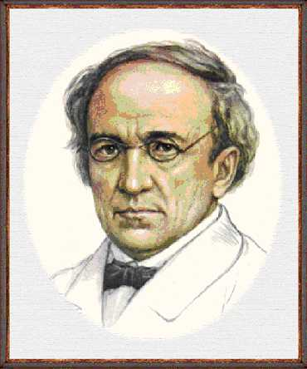
… Умом Россию не понять,
Аршином общим не измерить:
У ней особенная стать –
В Россию можно только верить…
Ф.И. Тютчев

Slide 7
СЕВЕРО -ЗАПАД
1. | Псковская область | 7. | Санкт - Петербург
2. | Республика Крым | 8. | Мурманская область
3. | Новгородская область | 9. | Республика Карелия
4. | Краснодарский край | 10. | Архангельская область
5. | Калининградская область | 11. | Ростовская область
6. | Чукотский автономный округ | 12. | Ленинградская область

Slide 8
33
3
1
5
СЕВЕРО -ЗАПАД
12
7
10
8
9
1. | Псковская область | 7. | Санкт - Петербург
2. | Республика Крым | 8. | Мурманская область
3. | Новгородская область | 9. | Республика Карелия
4. | Краснодарский край | 10. | Архангельская область
5. | Калининградская область | 11. | Ростовская область
6. | Чукотский автономный округ | 12. | Ленинградская область

Slide 9
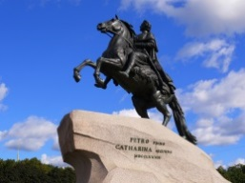
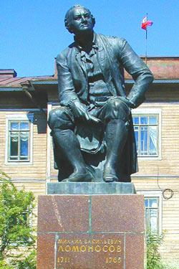
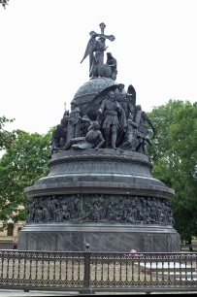
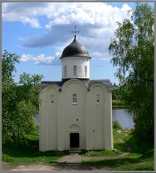

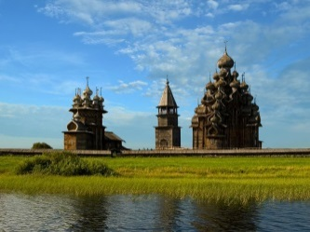
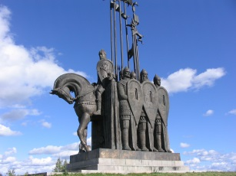
«Визитная карточка»

Slide 10
«Визитная карточка»
7
10
3
12
8
9
1

Slide 11
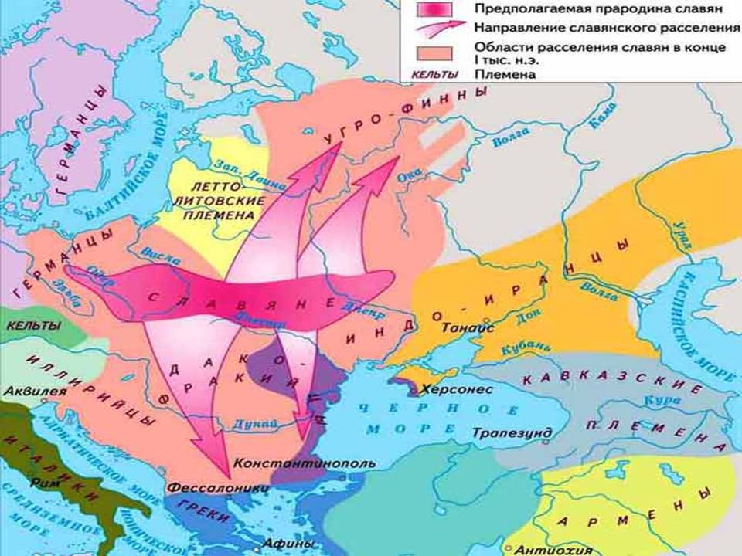
Расселение славян

Slide 12
Формы взаимодействия
между народами
ассимиляция
вытеснение
уничтожение
интеграция
МЕНТАЛИТЕТ
«склад ума», «образ мыслей» - лат., нем., фр., анл.
индивидуальный национальный
- духовно нравственные и культурные ценности, которые составляют основу мировосприятия и миропонимания отдельного человека или сообщества, в свою очередь, определяющих их чувства и поведение

Slide 13
Факторы,
влияющие на формирование национального менталитета
1.Биосфера (природа, климат, ландшафт, флора и фауна)
2.Психосфера (характер межличностных отношений)
3.Социосфера (социальная структура и социальная динамика обществ)
4.Техносфера (доминирующий характер производства, технологий)
динамика обществ)

Slide 14
Влияние исторических факторов на формирование характера жителей
Северо – Запада
исторический фактор | черты характера
Неравномерность исторического развития «рваный ритм» Высокий уровень активности россиян Необходимость защиты границ Многонациональный состав населения | стремление к лёгкой наживе, упорство, лень, легкость к перемене мест, жизнеспособность, готовность идти на жертвы; стремление к свободе личности, смирение, социальная справедливость, отсутствие слепой покорности государству, безволие, чуткое различие добра и зла, ненависть; пренебрежение, патриотизм, воля к свободе, сверхнапряжение сил, национальное единство, жажда обогащения за счёт других; душевность, лицемерие, приветливость, простота в общении, замкнутость, открытость, отзывчивость к чужому горю;

Slide 15
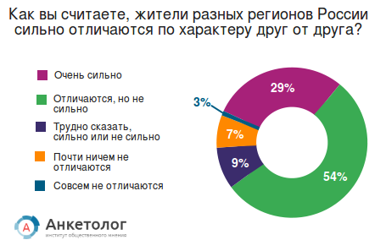
Менталитет населения
особенности особенности
восприятия поведения
политическая и экономическая жизнь

Slide 16



Slide 17
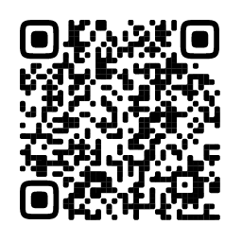

Подробнее:
Общие вопросы
Методическая поддержка
Цифровые продукты
Поставка оборудования
prosv@prosv.ru
vopros@prosv.ru
sales-digital@prosv.ru
info@td-prosv.ru

